Slide 1
Лекция №1 Основные понятия и законы химии. Эквивалент. Закон эквивалентов. Закон титрования.

Slide 2
Введение
НЕОРГАНИЧЕСКАЯ ХИМИЯ - наука о химических элементах и образуемых ими простых и сложных веществах, за исключением органических соединений.
Понятие «неорганическая химия» появилось первоначально для обозначения веществ минерального происхождения.

Slide 3
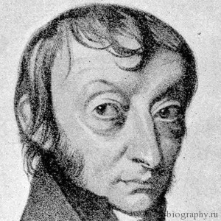
Основные понятия и законы химии
Закон Авогадро
(1811 г.)
В равных объемах различных газов при одинаковых условиях (температура, давление и т.д.) содержится одинаковое число молекул.
Закон справедлив только для газообразных веществ.
Следствия.
1. Одно и то же число молекул различных газов при одинаковых условиях занимает одинаковые объемы.
2. При нормальных условиях (0°C = 273°К ,
1 атм = 101,3 кПа) 1 моль любого газа занимает объем 22,4 л.
Амедео Авогадро

Slide 4
Эквивалент. Закон эквивалентов.
Еще до создания атомно –молекулярного учения было установлено, что простые и сложные вещества вступают в химические реакции в строго определенных массовых соотношениях.
Эквивалент вещества или Эквивалент — это реальная или условная частица, которая может присоединять, высвобождать или другим способом быть эквивалентна катиону водорода в кислотно-основных химических реакциях или электрону в окислительно-восстановительных реакциях.

Slide 5
Эквивалентные массы
Э [г/моль] -эквивалентная масса - это масса одного эквивалента элемента или вещества.
Формулы для расчета эквивалентных масс:
1) Э элемента = М элемента/ Валентность элемента ;
2) Э оксида = Ээлемента + Экислорода = Ээлемента + 8;
3) Э основания = М основания/ n OH ;
4) Э кислоты = М кислоты/ n H ;
5) Э соли = М соли/ Валентность металла *n металла ;

Slide 6
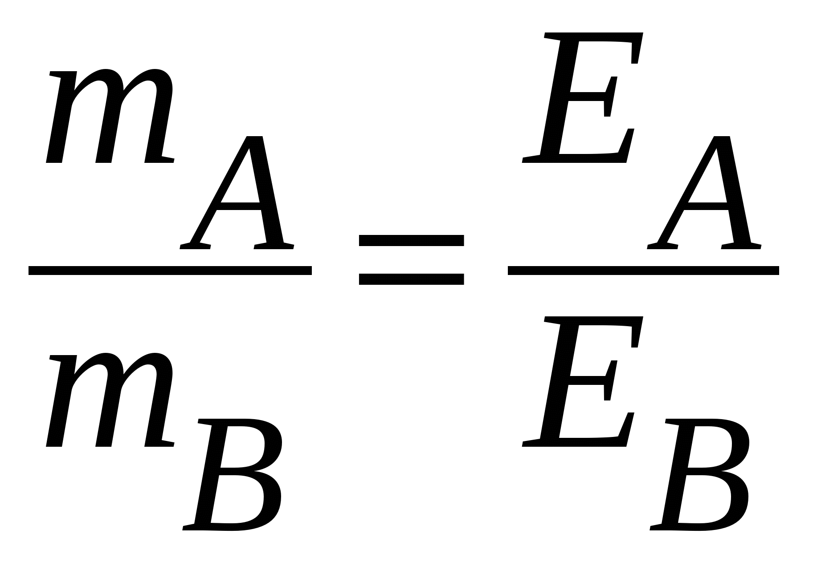
Одним из основных законов химии является закон эквивалентов, открытый в конце 18 века: массы элементов, соединяющихся друг с другом, пропорциональны их эквивалентам:
где m_{A}, m_{В} – массы взаимодействующих веществ А и В;
Э_{А} и Э_{В} – эквиваленты этих веществ.

Slide 7
Пример 2. Определите эквивалент (Э) и эквивалентную массу М_{Э (Х)} азота, серы и хлора в соединениях NHз ,H₂S и HCl.
Решение. Масса вещества и количество вещества – понятия неидентичные. Масса выражается в килограммах (граммах), а количество вещества – в молях.
В данных соединениях с 1 моль атомов водорода соединяется 1/3 моль азота,1/2 моль серы и 1 моль хлора. Отсюда Э(N) =1/3 моль, Э(S) =1/2 моль, Э(Cl) =1 моль. Исходя из мольных масс этих элементов определяем их эквивалентные массы:
М_{Э (N)} =1/3∙14= 4,67 г/моль;
М_{Э (S)} =1/2∙32= 16 г/моль;
М_{Э (Cl)} =1∙35,45= 35,45 г/моль.

Slide 8
Закон эквивалентов для аналитической химии – закон титрования: N1V1=N2V2, где N1 и N2 - концентрации растворов, V1 и V2 –объемы растворов.

Slide 9
СПАСИБО ЗА ВНИМАНИЕ!

